Slide 1

Tecnologie digitali come nuove opportunità di valorizzazione di spazi negletti.
La chiesa di San Domenico
Borsista: Sofia Sapucci, Tutor: Giorgio Verdiani

Slide 2
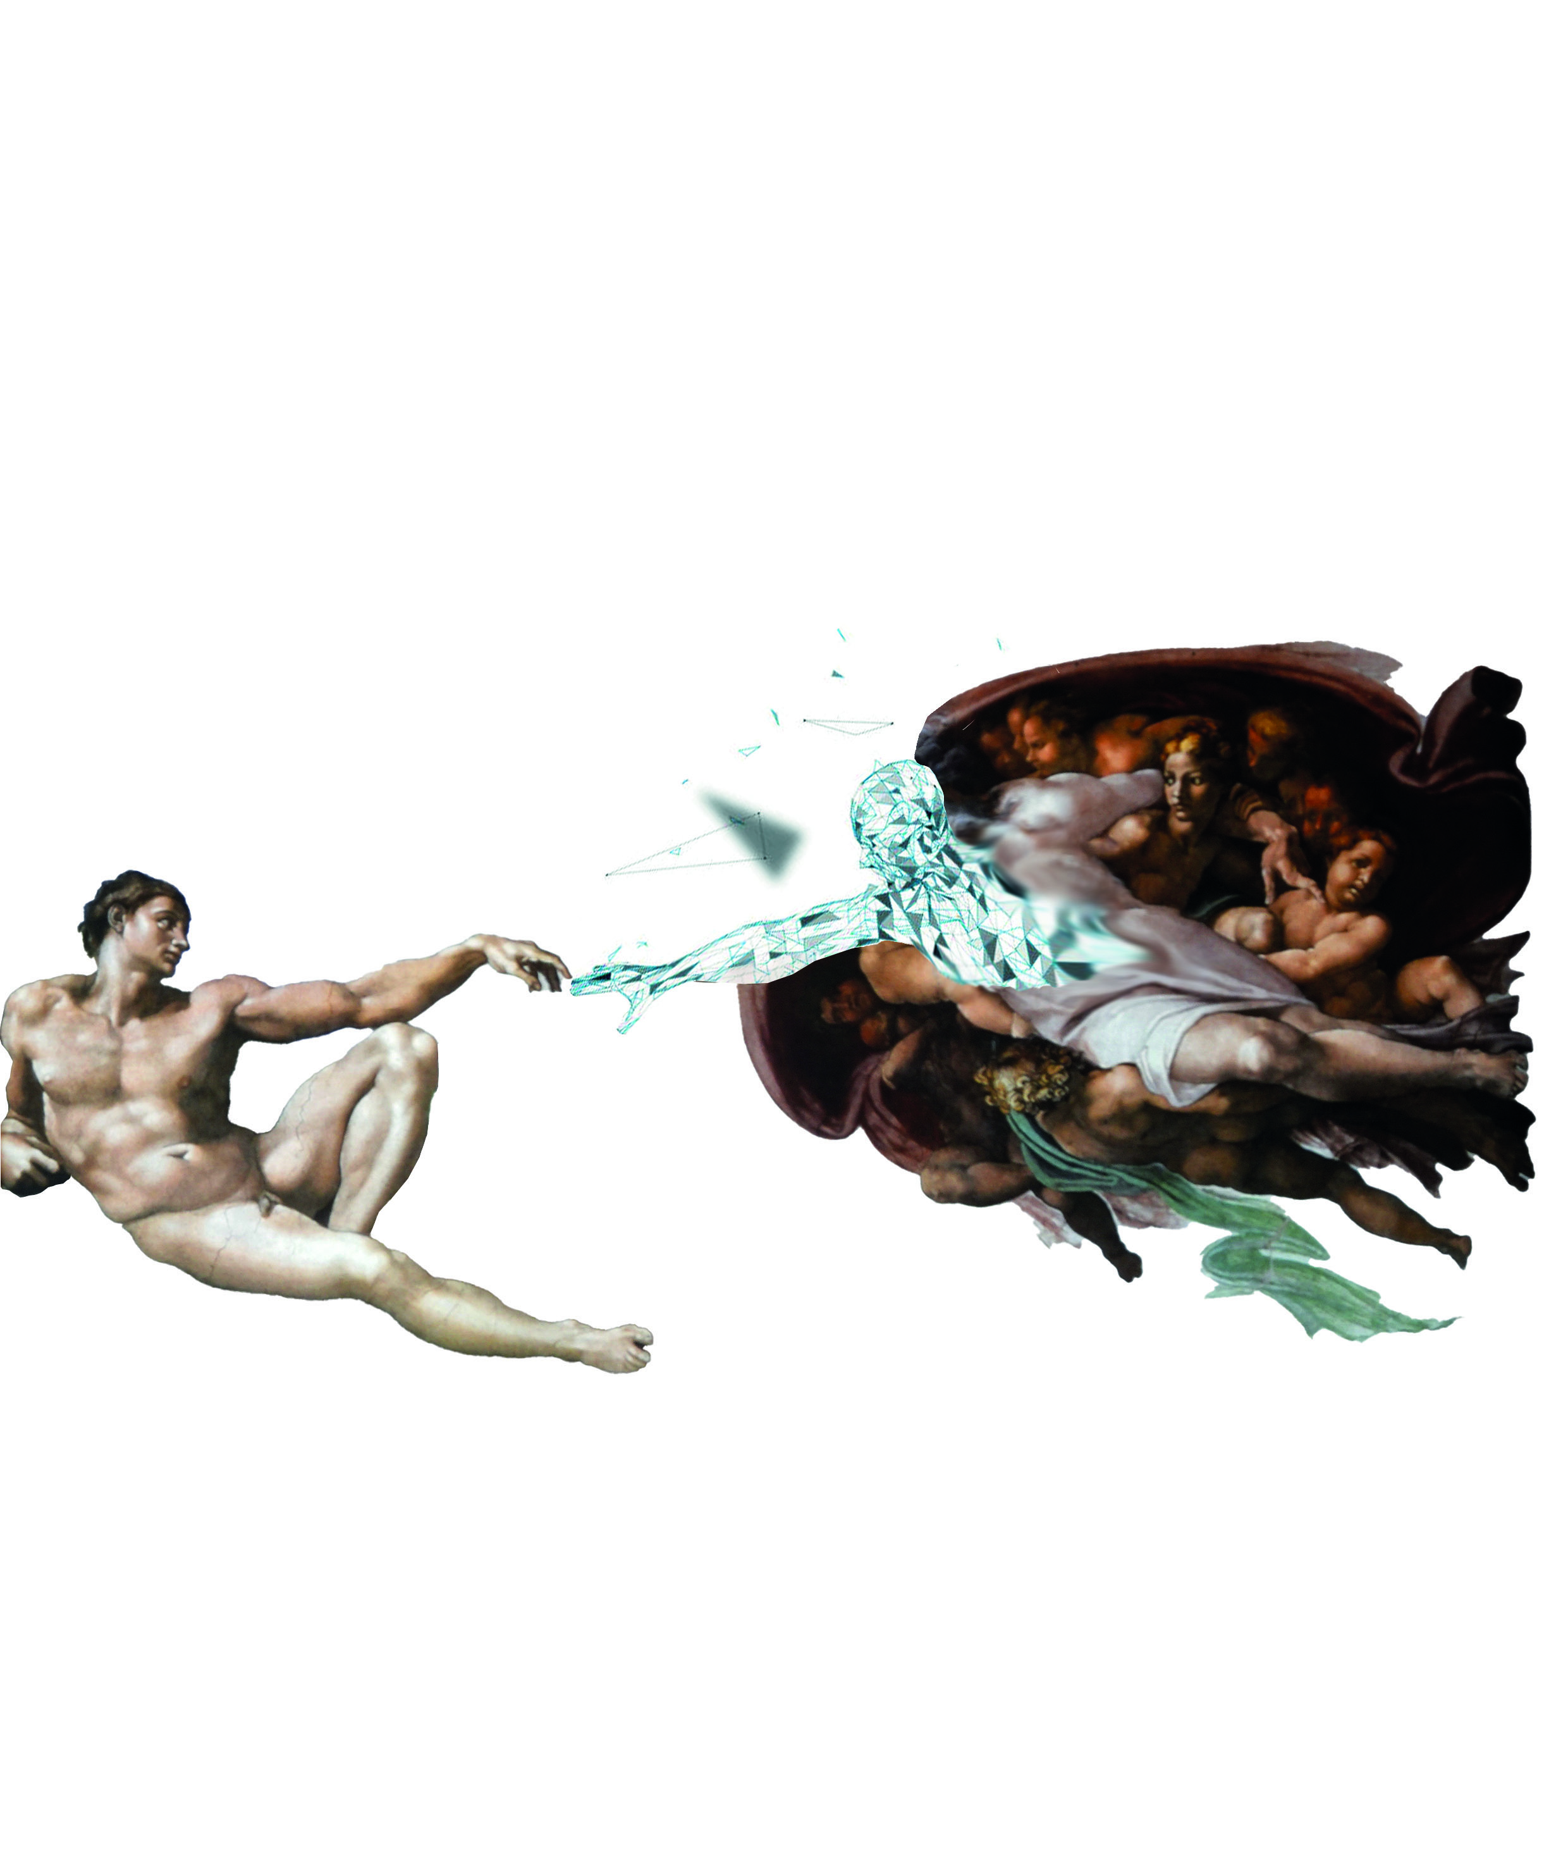
TECNOLOGIE DIGITALI – NUOVE OPPORTUNITÀ PER I BENI CULTURALI?

Slide 3

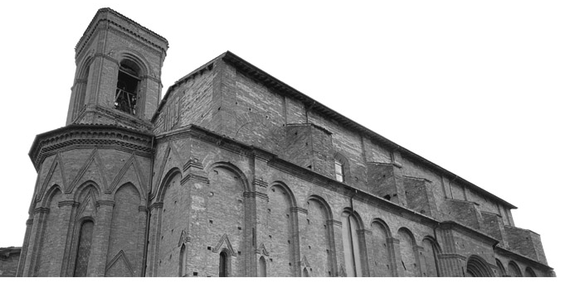
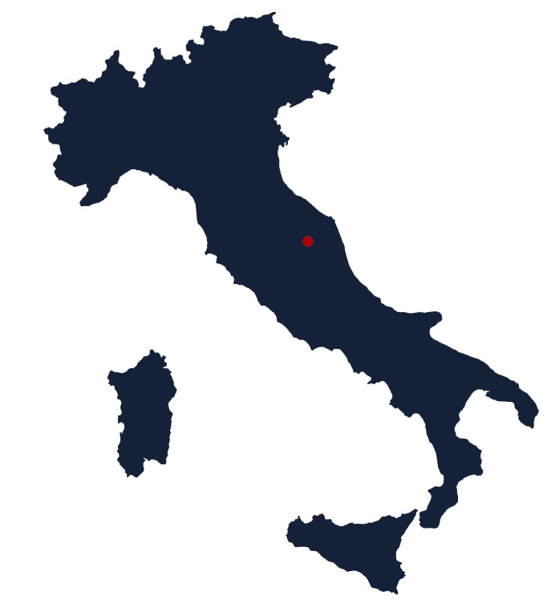
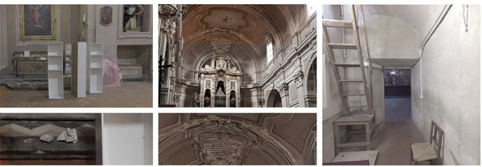
Introduzione – Localizzazione geografica
CHIESA DI SAN DOMENICO, FABRIANO (ITALY)

Slide 4

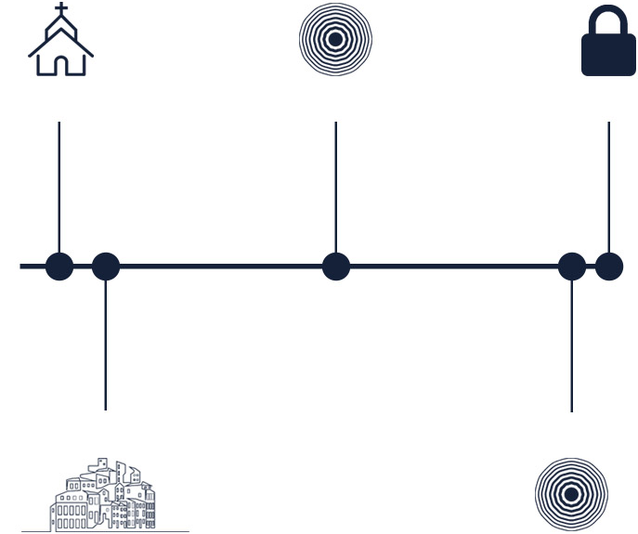
Introduzione – Linea temporale
1220 - 1240
1741
2023
1300
2016

Slide 5
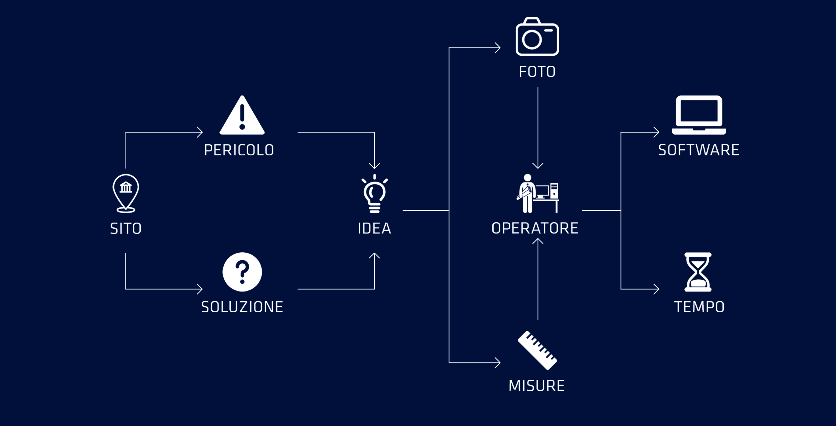
Introduzione – Processo di ricerca

Slide 6
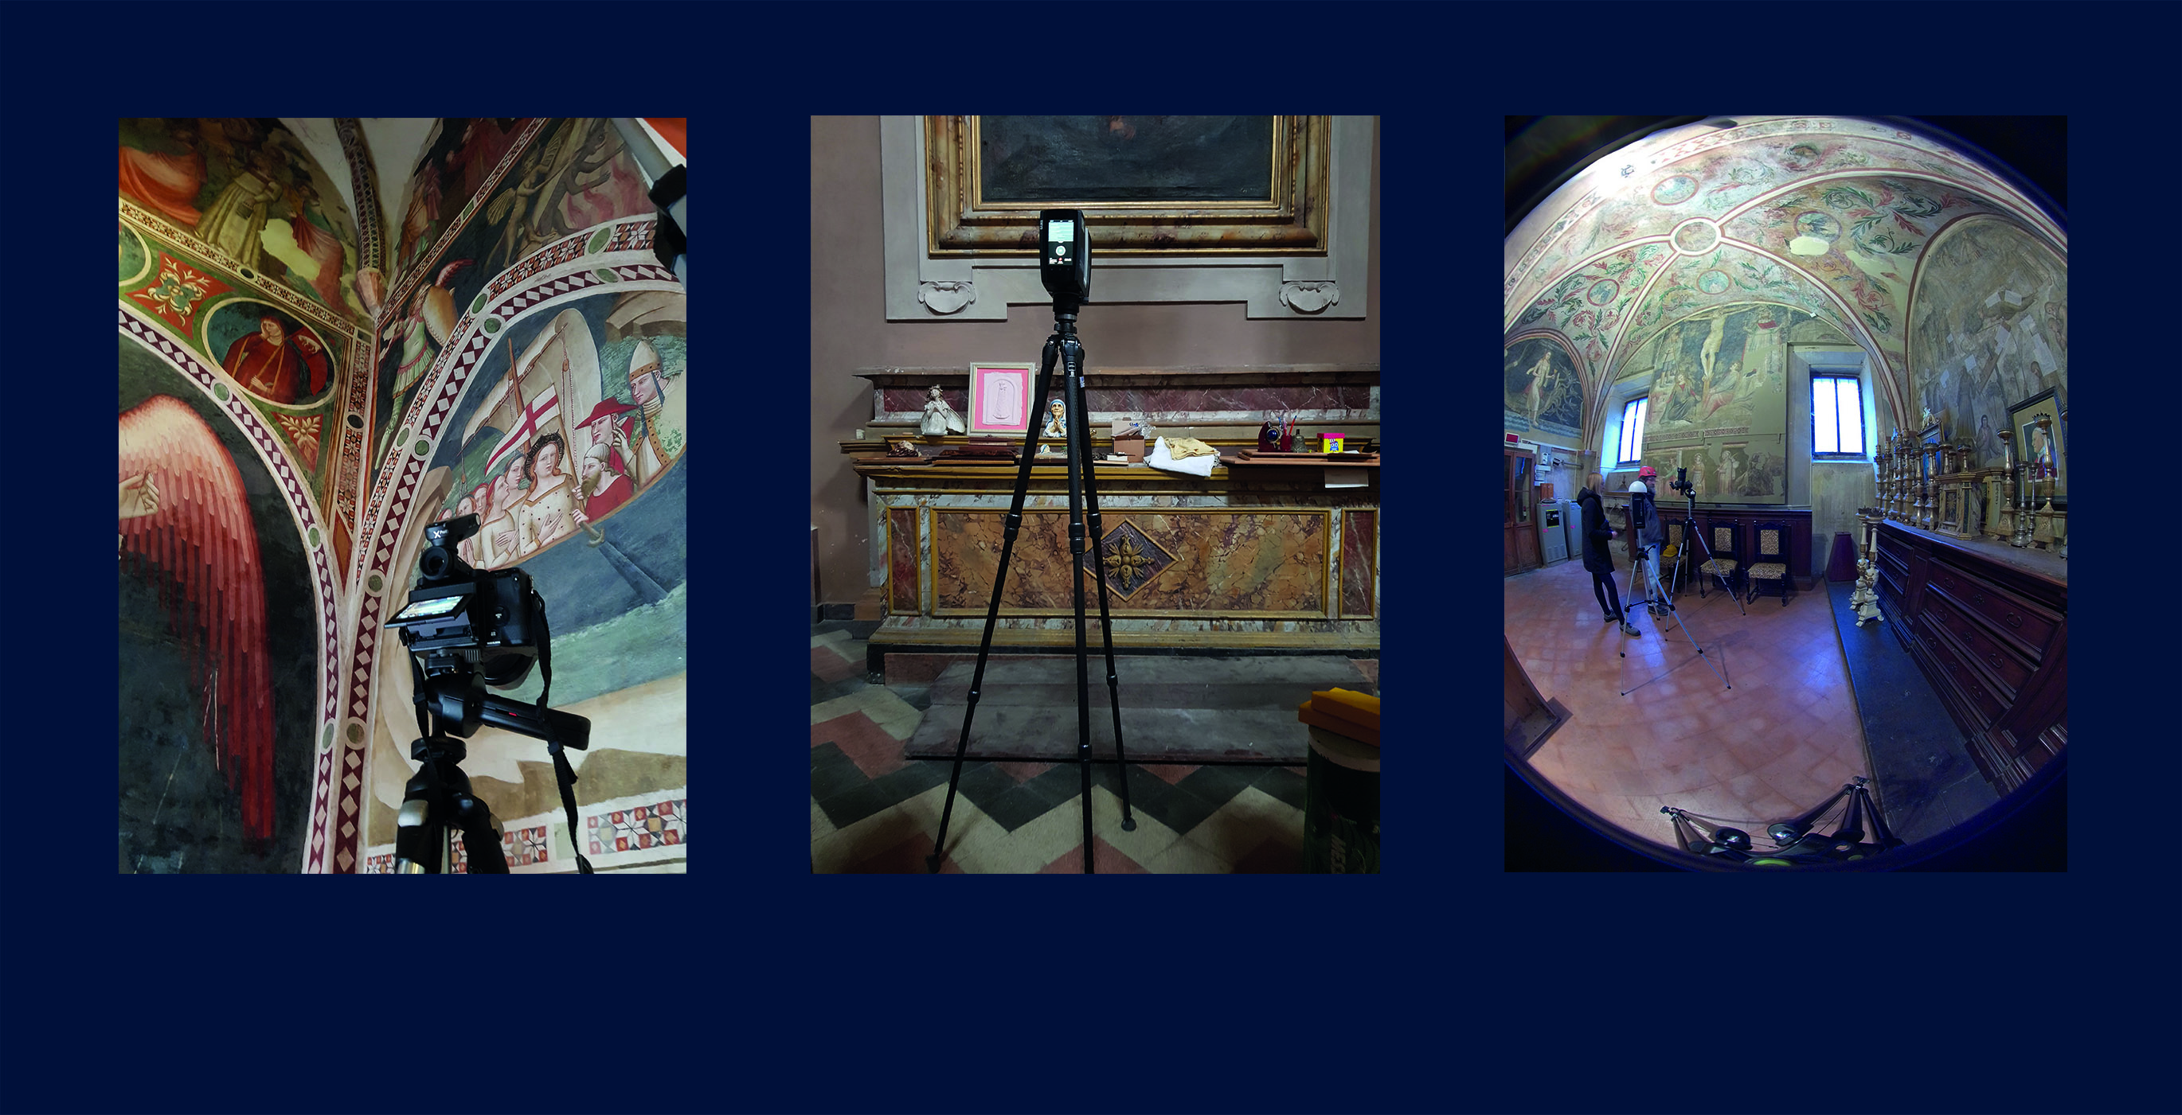
Introduzione – Campagna di rilievo
Strumentazione:
-Cam/2 Focus 70S (unità laser scanner)
-70+F Imager 5016 (unità laser scanner)
-Fujifilm GFX-50 con risoluzione 50 Mpx (fotocamera)
Raccolta dati:
-155 scansioni, 67 con scatto fotografico (67,4 GB)
-1559 riprese fotogrammetriche (42,9 GB)

Slide 7
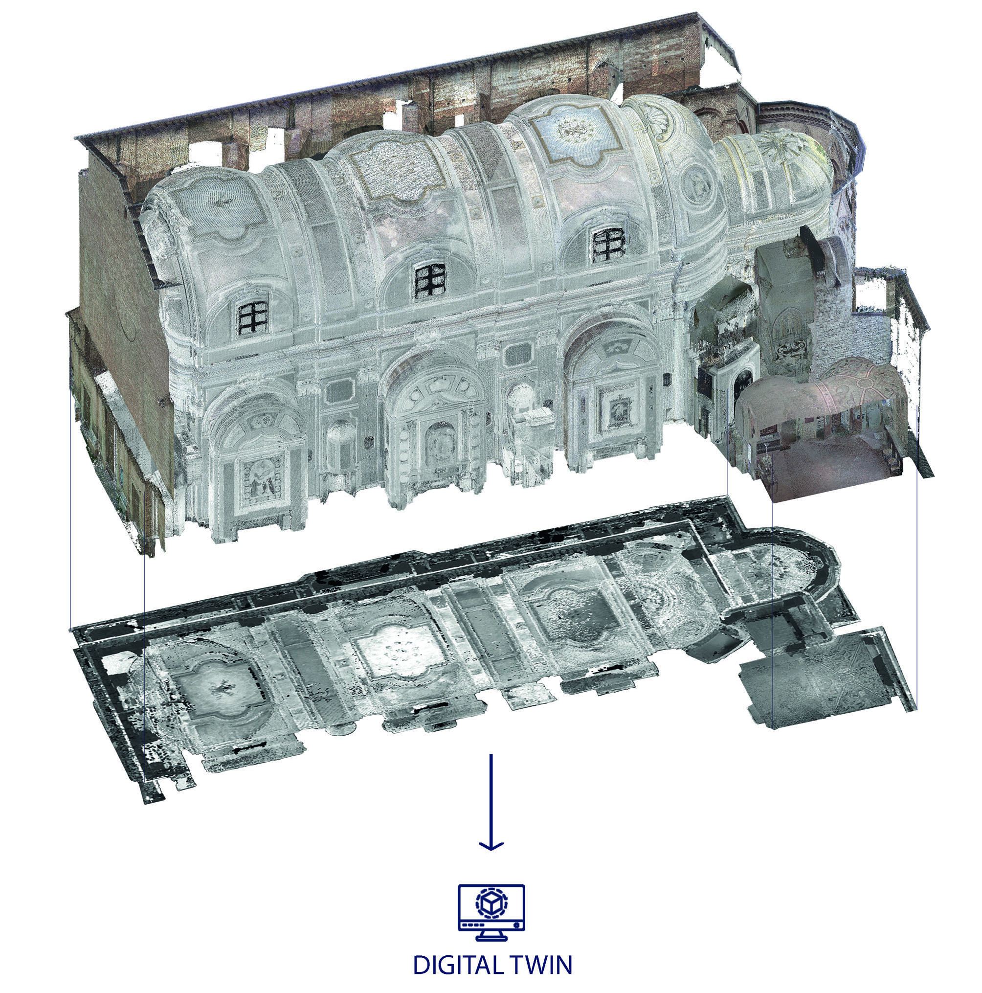
Introduzione - Perché un Digital twin?
Un gemello digitale è un modello virtuale progettato per riflettere in modo preciso un oggetto fisico.
-fruizione nel tempo
-accesso ai dati da qualsiasi luogo
-conservazione dell’identità originaria
-promozione e valorizzazione
-comprensione di fenomeni complessi
-potente strumento di studio e ricerca
-dialogo e condivisione

Slide 8
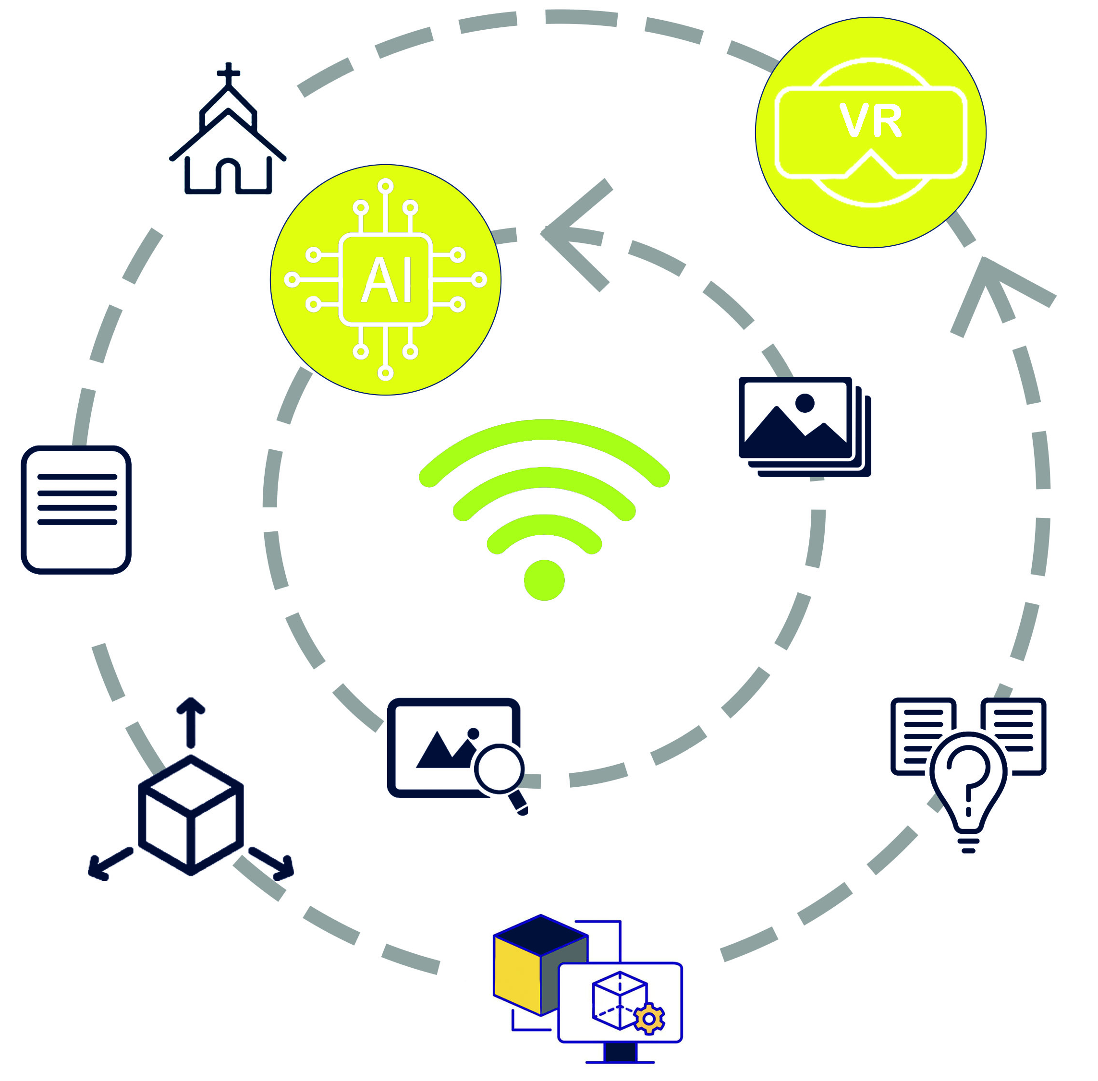
Scopo del progetto
ARRICCHIMENTO
DEL DATO
RETE COME CONDIVISIONE
PROMUOVERE L’APPRENDIMENTO
DISSEMINAZIONE DEL PATRIMONIO
CULTURALE

Slide 9
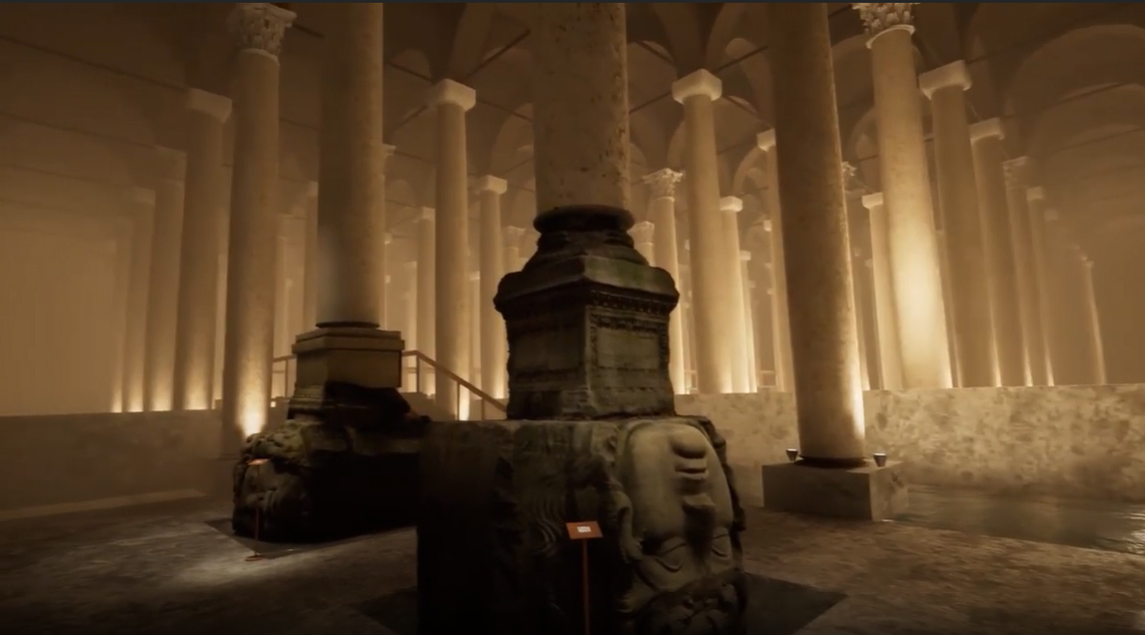
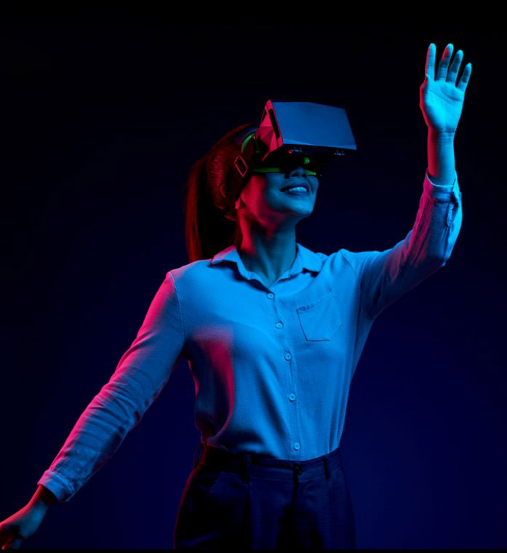
VISITA VIRTUALE IMMERSIVA (IVR)
Y. Ricci, Istanbul Cistern - Medusa's Heads in Virtual Reality

Slide 10

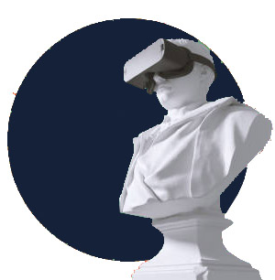
Processo di ricostruzione virtuale
Rilievo digitale laser scanner e fotogrammetrico (fase di digitalizzazione)
Definizione e studio del manufatto attraverso il digital twin, elaborati 2D, 3D e misurazioni virtuali
Ipotesi ricostruttiva dello stato originario
Modello digitale della cappella di sant’Orsola, chiesa di San Domenico, Fabriano ottenuto con software Capture Reality

Slide 11
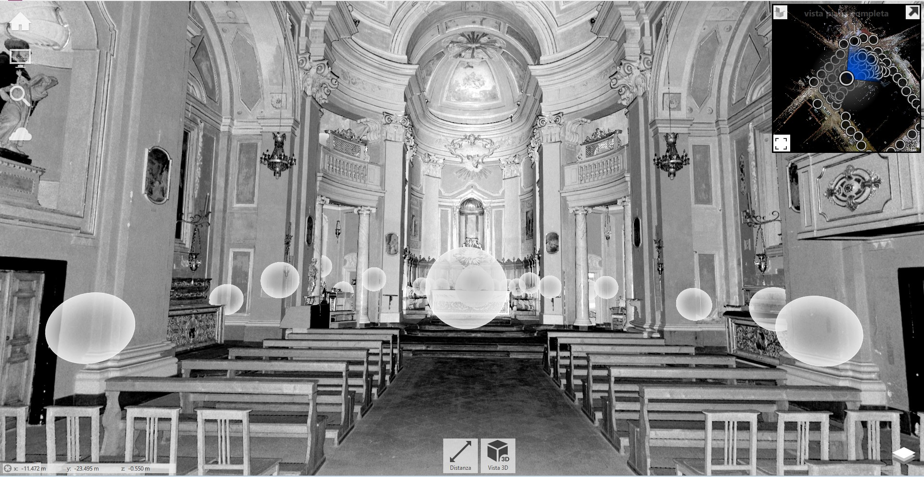
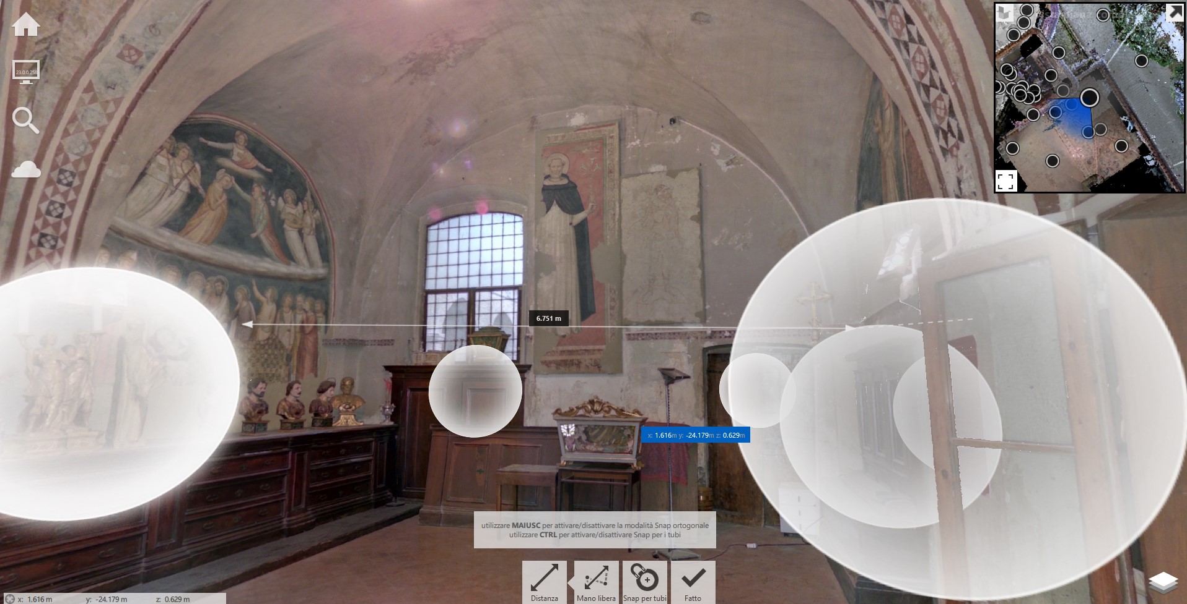
Operazione di misurazione virtuale
Definizione e studio del manufatto attraverso elaborati 2D (piante, sezioni,..), elaborati 3D e misurazioni dirette degli elementi da nuvola di punti

Slide 12
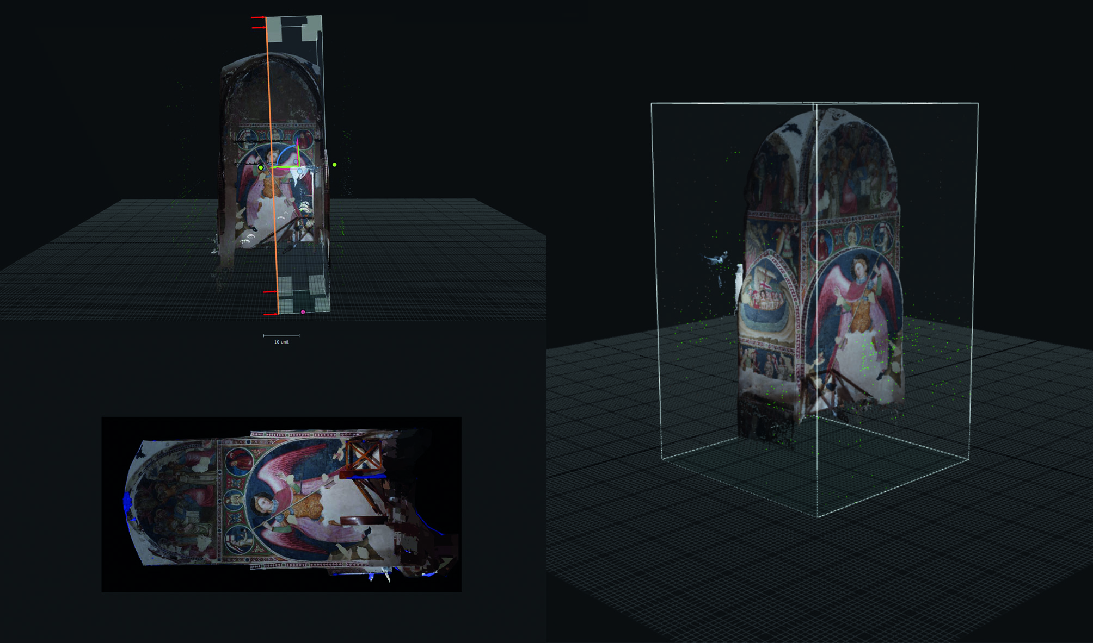
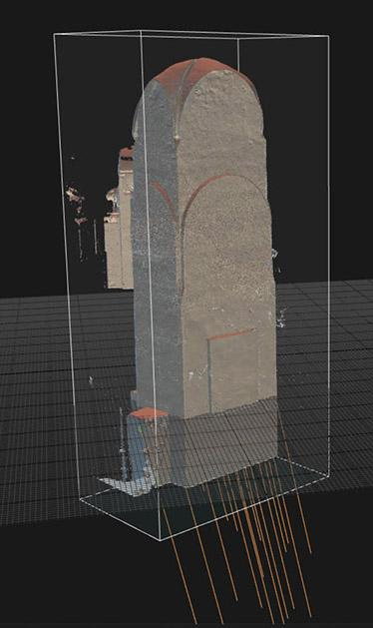
Analisi e studio attraverso modelli 3D
Definizione e studio del manufatto attraverso elaborati 2D (piante, sezioni,..), elaborati 3D e misurazioni dirette degli elementi da nuvola di punti

Slide 13
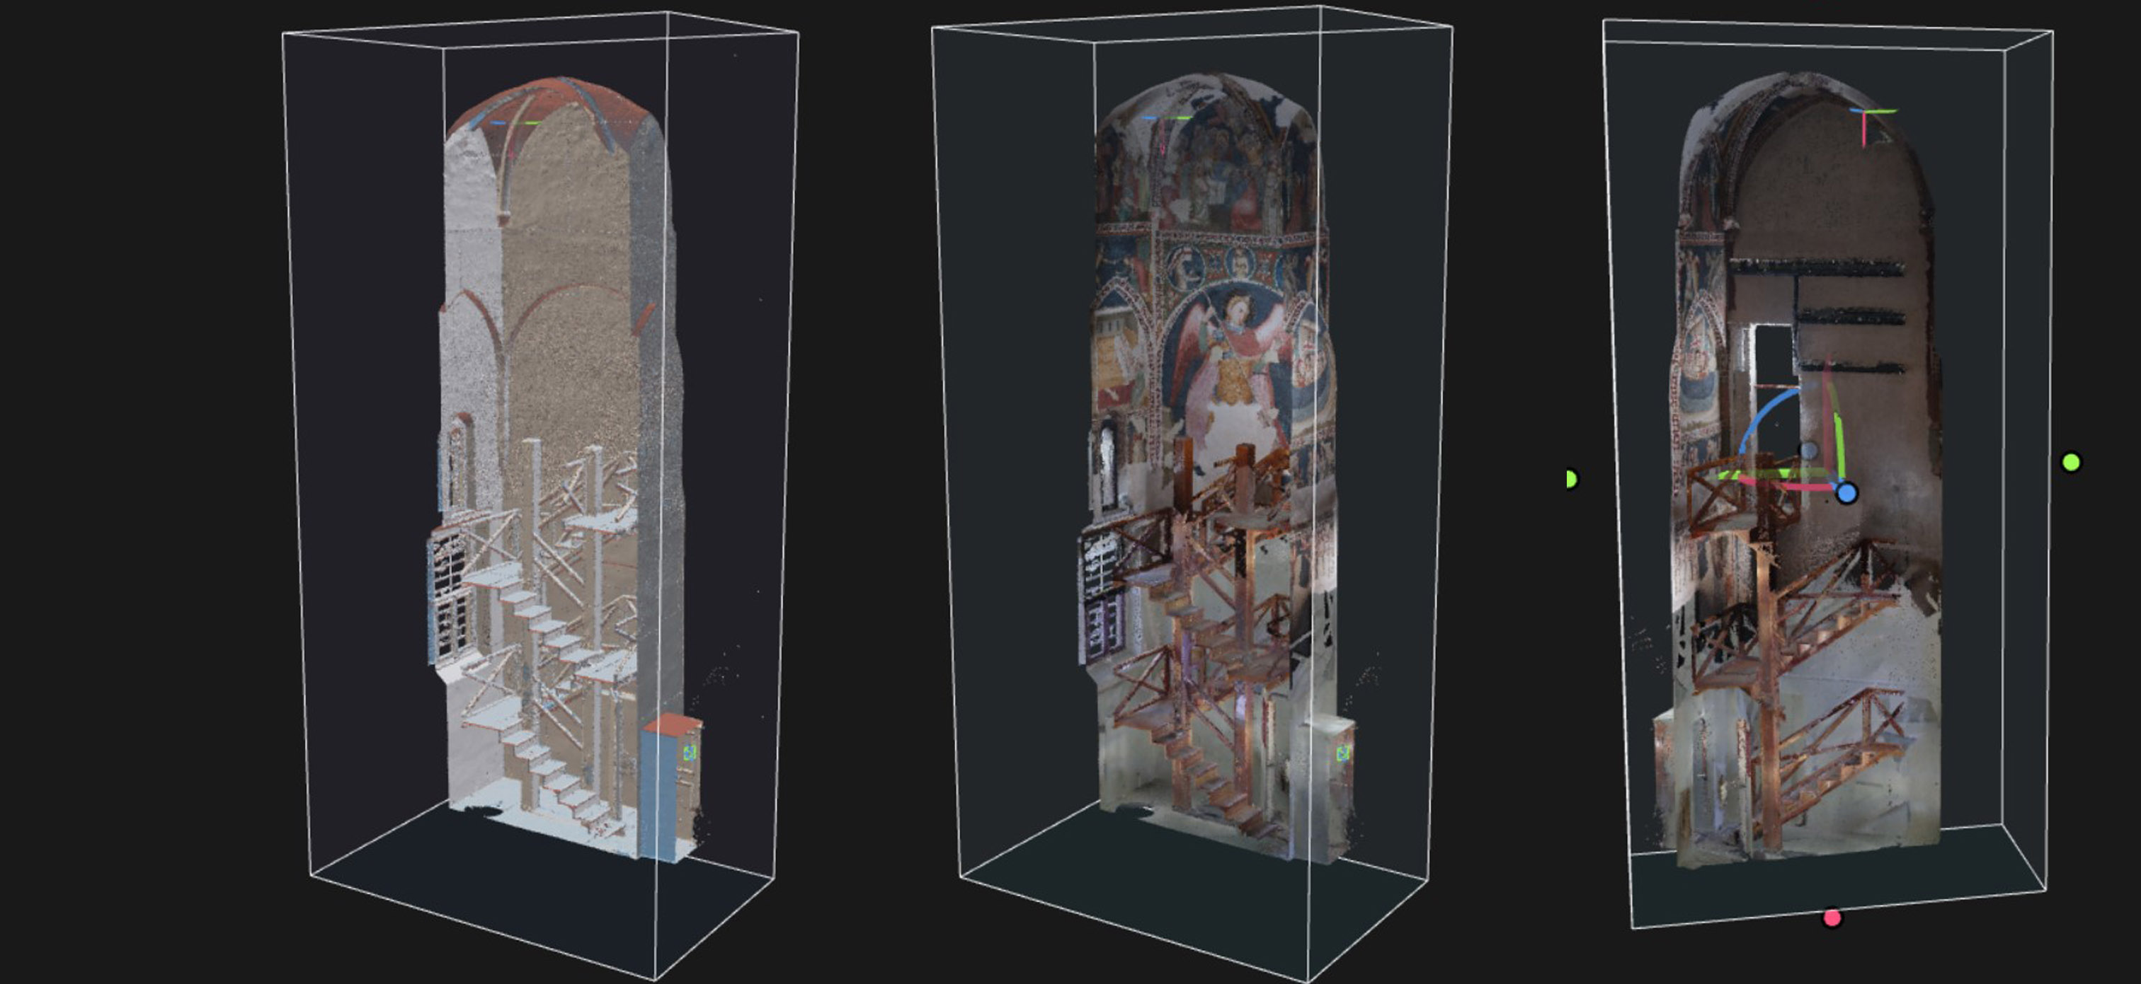
Analisi e studio attraverso modelli 3D

Slide 14



Dal Digital twin all’ipotesi ricostruttiva
Digital twin
Architetture coeve o connesse
Ipotesi ricostruttiva

Slide 15
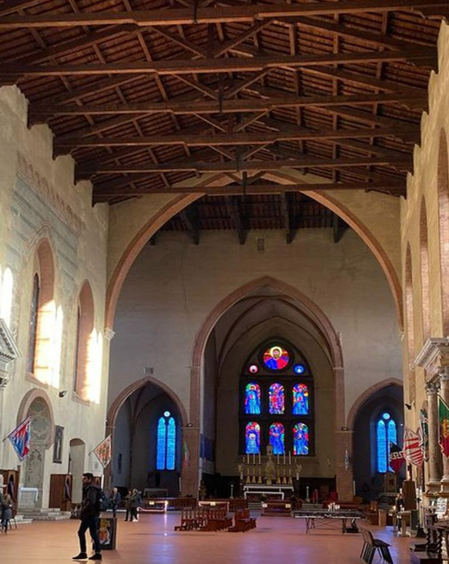
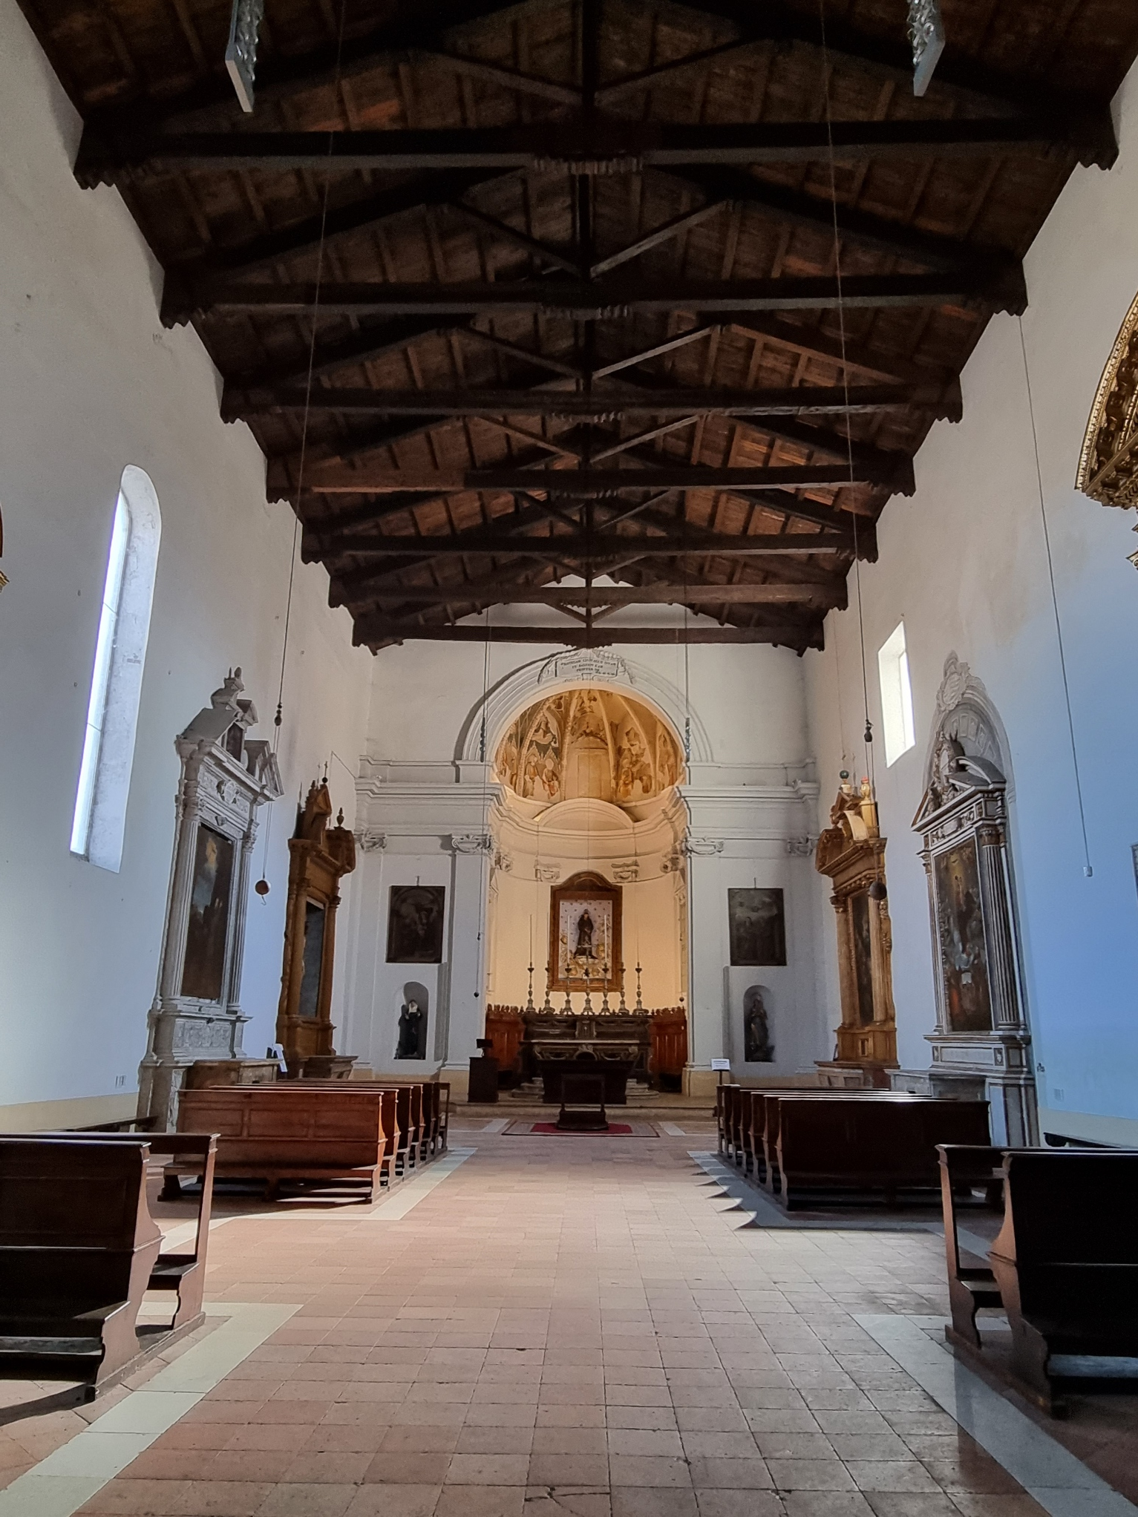
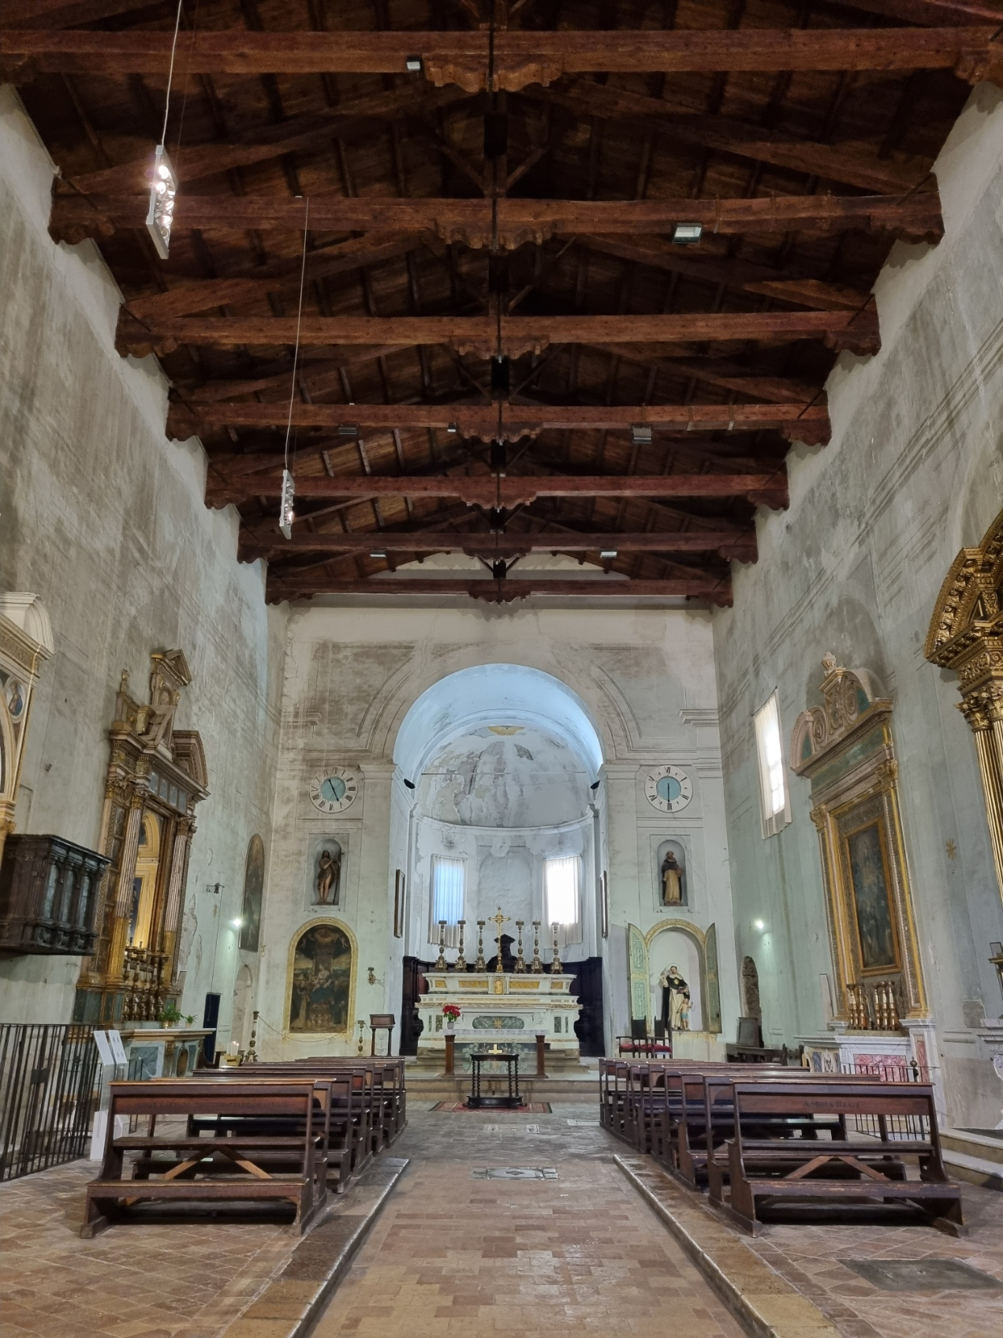
Analisi di architetture coeve
.
Chiesa di san Francesco a Cagli (1234-1240)
Chiesa di san Domenico a Cagli (XIV secolo)
Chiesa di san Domenico a Siena (1226- 1265)
Definizione e studio del manufatto attraverso lo studio di architetture coeve fondate da ordini mendicanti tra XI-XIV secolo

Slide 16
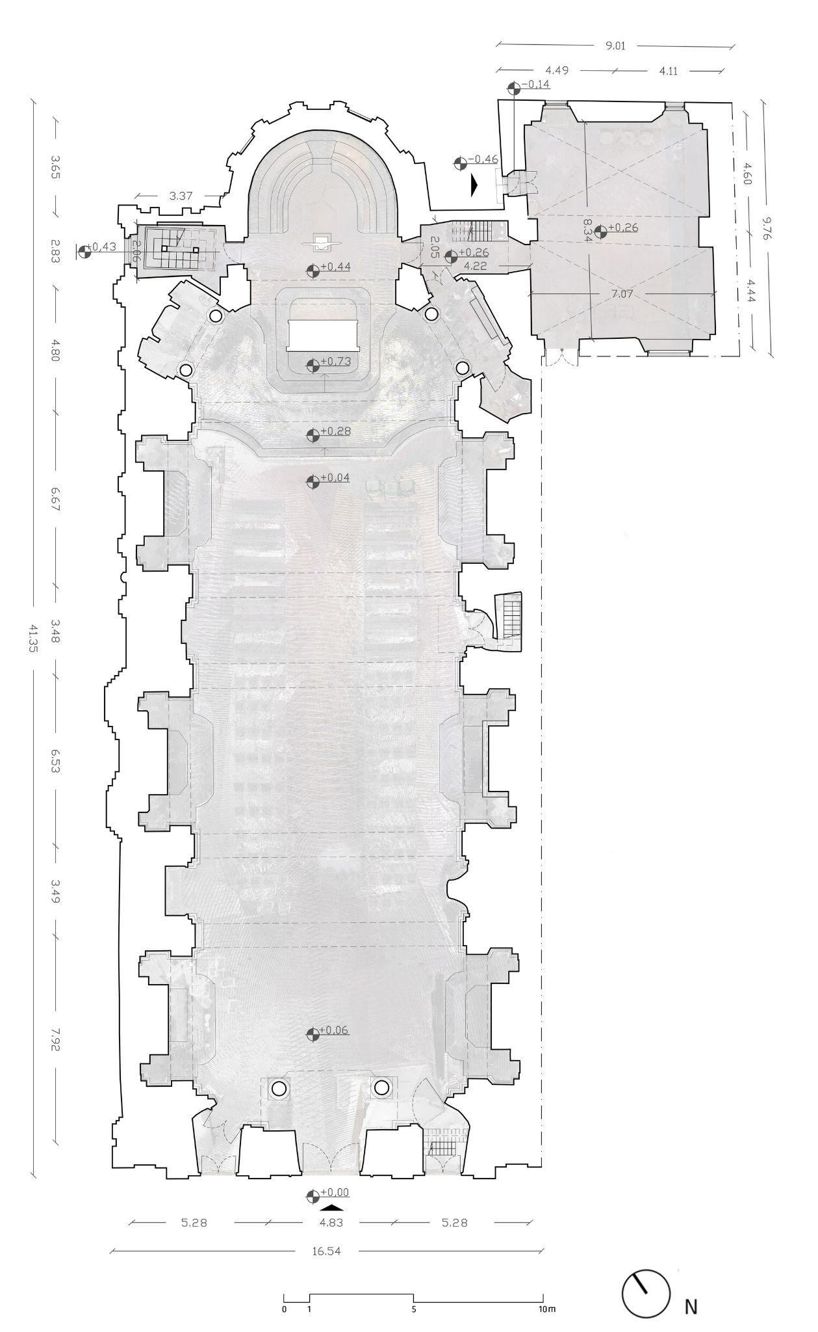
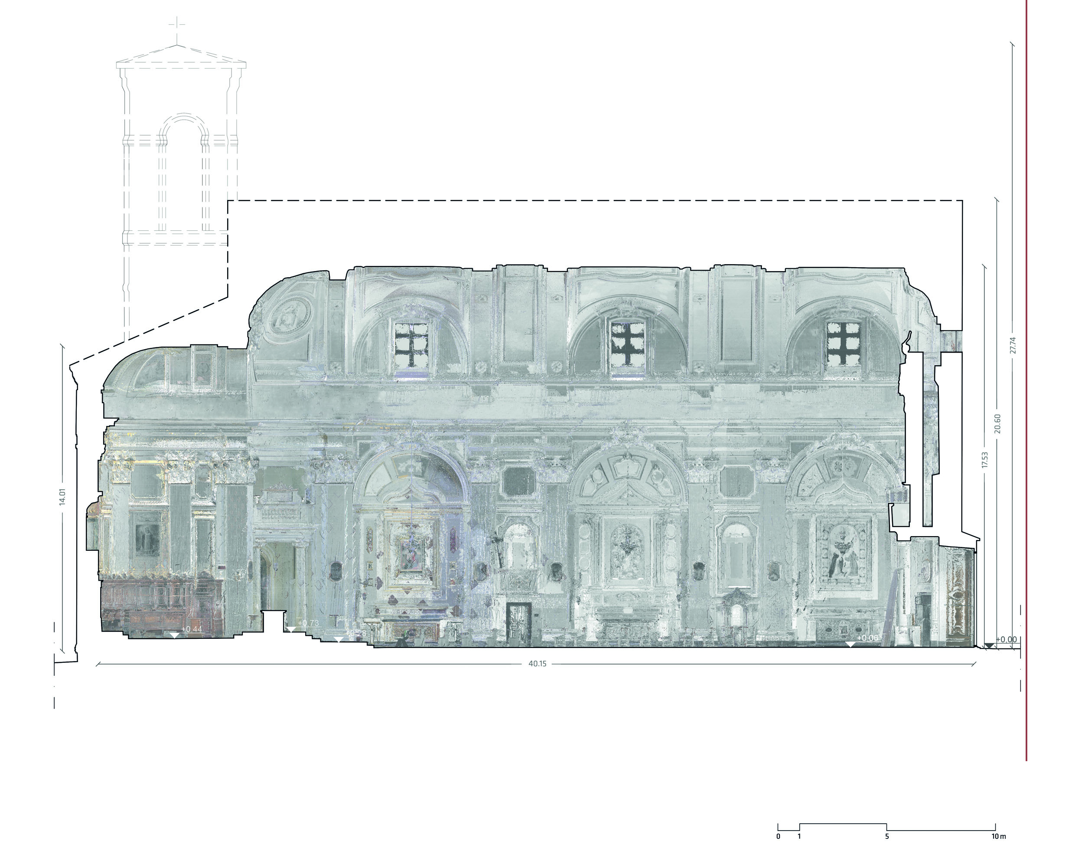
Rilievo dello stato attuale
Elaborati 2D di disegno dell’architettura

Slide 17
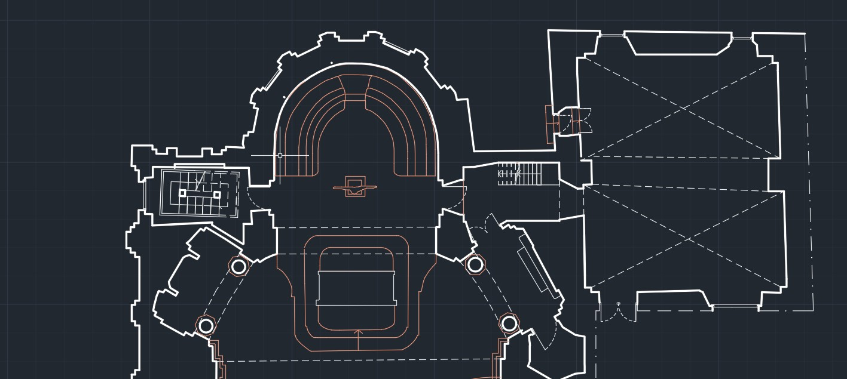
Rilievo dello stato di fatto

Slide 18
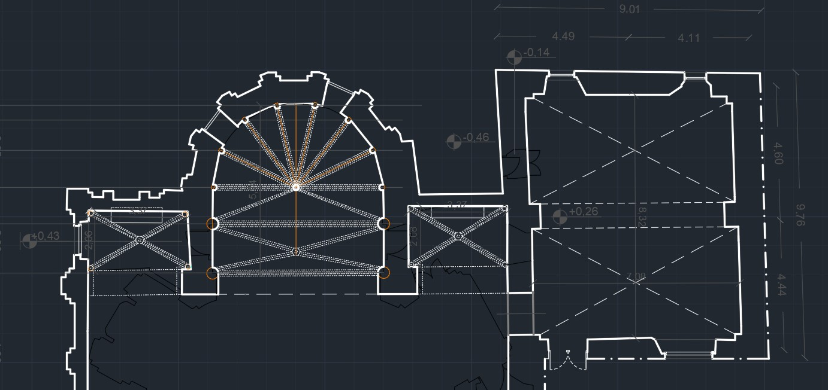
Ipotesi ricostruttiva
Ipotesi ricostruttiva dello stato originario in fase di definizione

Slide 19
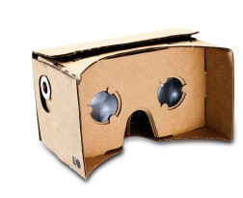
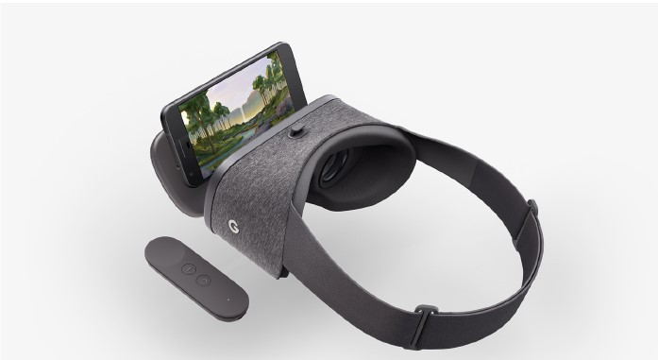
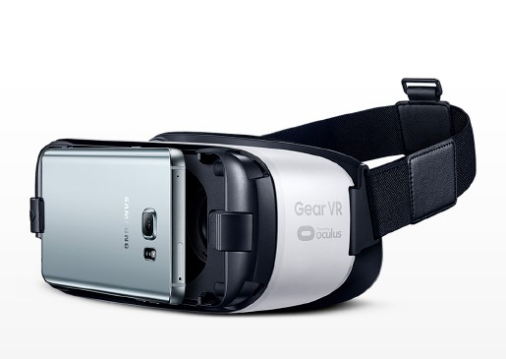


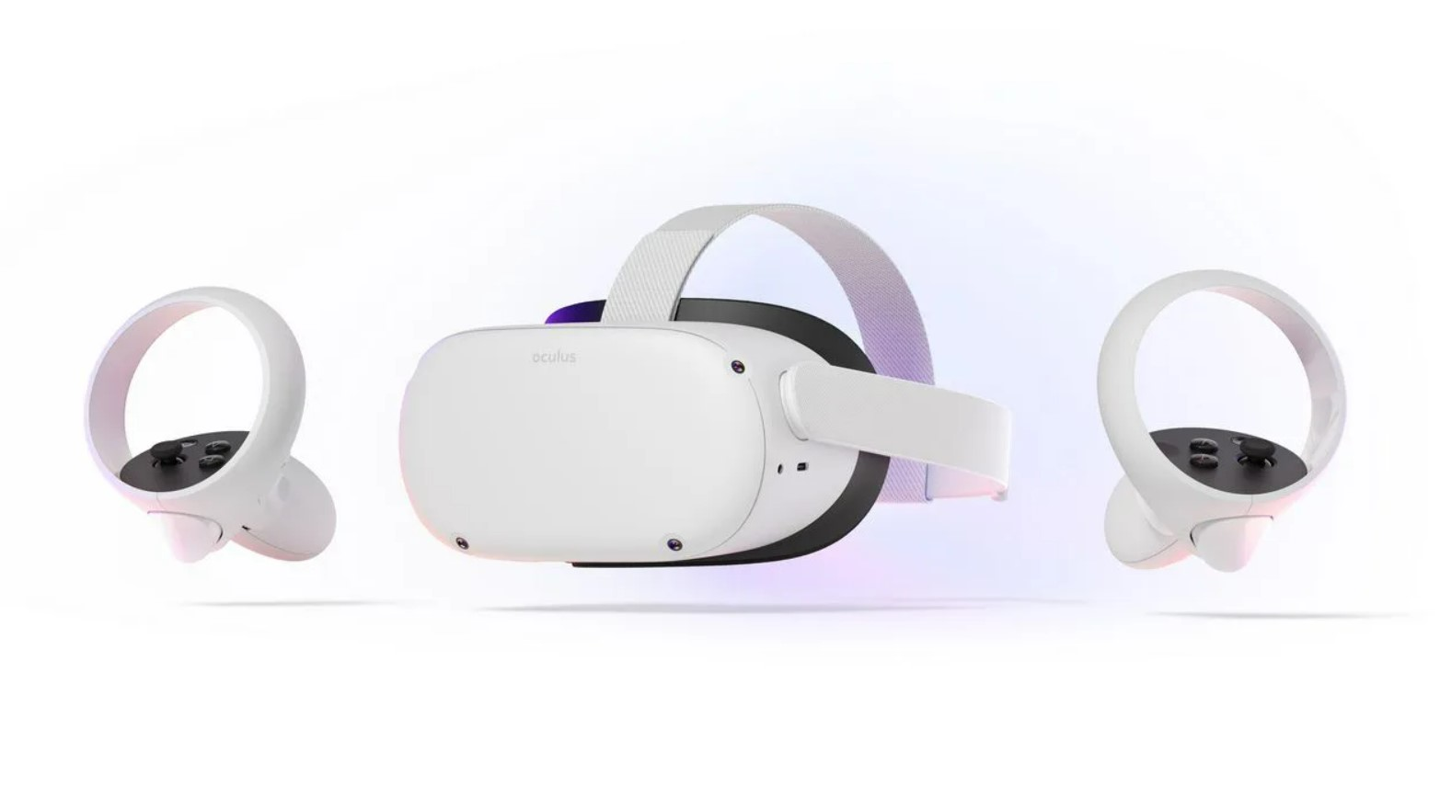
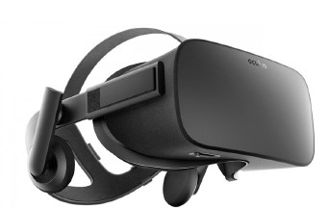
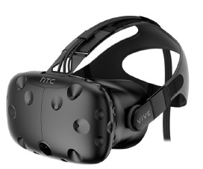
Dispositivi e motori grafici
VISORI STAND ALONE
MOTORI GRAFICI
GOOGLE CARDBOARD
SAMSUNG GEAR VR
GOOGLE DAYDREAM
VISORI CHE SI APPOGGIANO A SISTEMI PC
VISORI ALL IN ONE
OCULUS RIFT S
HTC VIVE
OCULUS QUEST 2

Slide 20
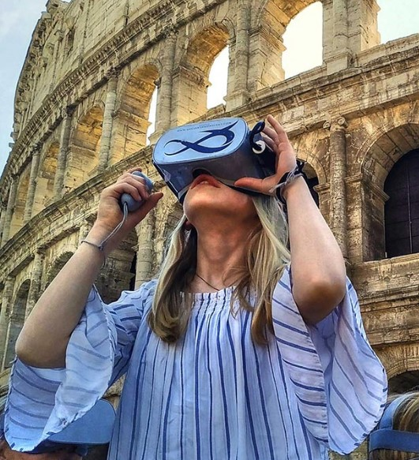
Divulgazione del bene – importanza della rete
TRASFORMARE L’ESPERIENZA DEL PATRIMONIO
PER UN ACCESSO SENZA BARRIERE
Accesso web a piattaforma/sito
Applicazione per lo store di Oculus o librerie online

Slide 21

Sviluppi futuri
Produzione di modelli digitali per riscontro e verifica dell’ipotesi
Strutturazione della visita virtuale
Testing e ottimizzazione per scoprire errori e offrire all’utente finale un’esperienza più soddisfacente
Diffusione dei contenuti

Slide 22
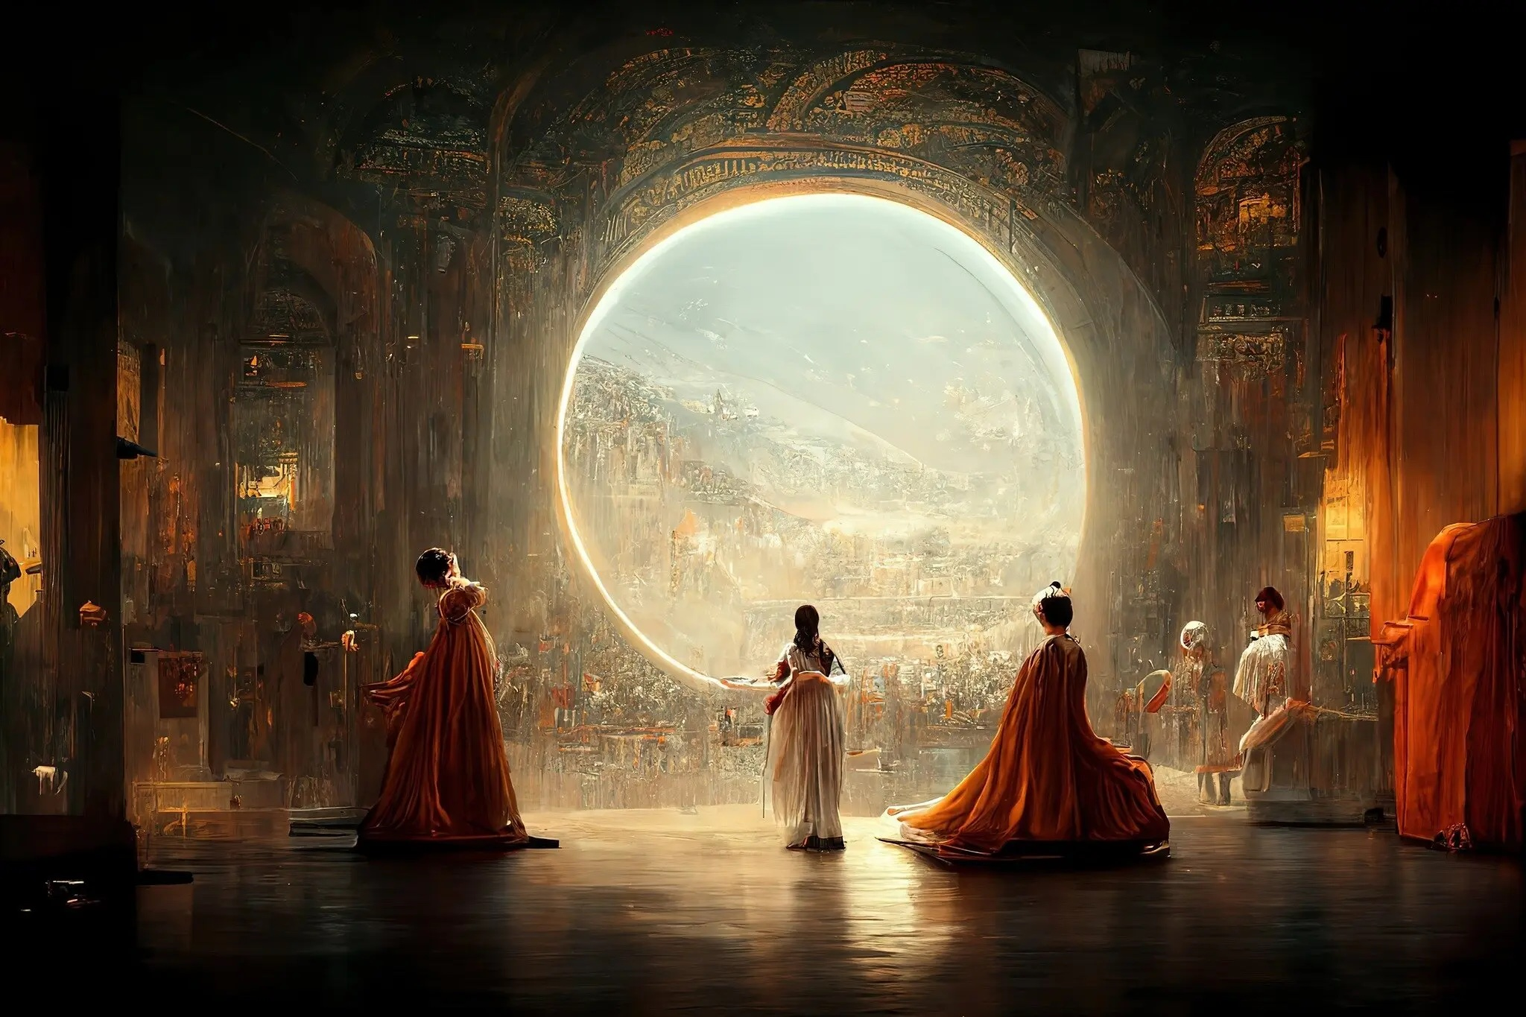
INTELLIGENZA ARTIFICIALE (AI)
Generazione di nuovi scenari dalle scene affrescate
J.M. Allen, Théâtre D’opéra Spatial

Slide 23
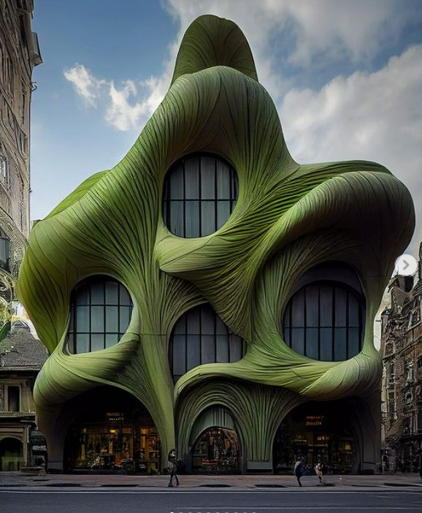
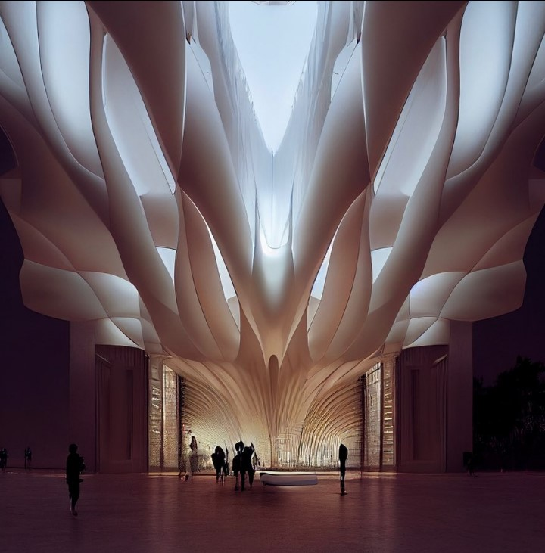
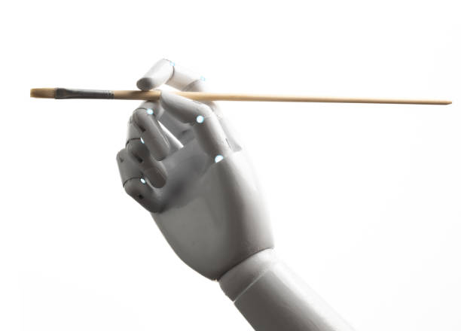
Sperimentare la capacità inventiva dell’AI
Affreschi come sorgenti di ispirazione
Per un patrimonio culturale più accessibile e coinvolgente
Esplorazione degli scenari affrescati e suggestione dei luoghi
Contesto arricchito per un coinvolgimento attivo
Artist: Reem Mosleh

Slide 24
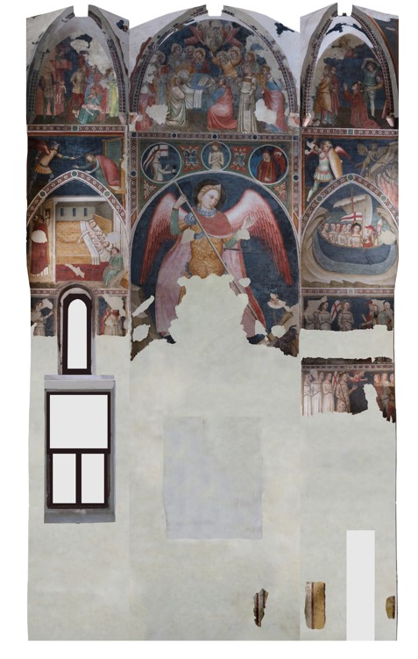
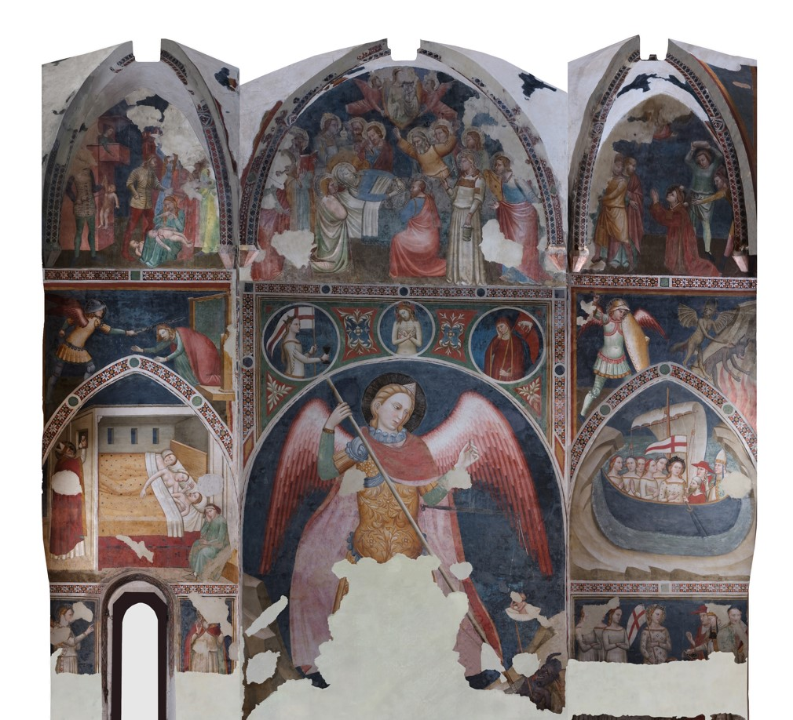
Gli affreschi di Allegretto Nuzi (XIV sec.)

Slide 25
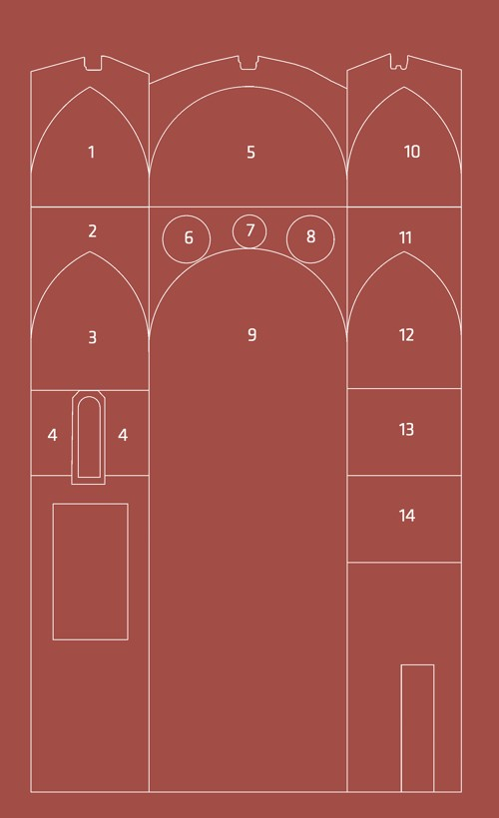
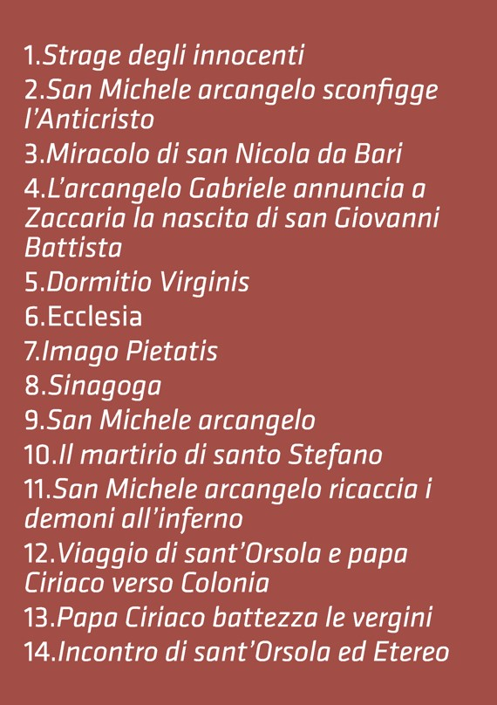
Gli affreschi di Allegretto Nuzi (XIV sec.)

Slide 26
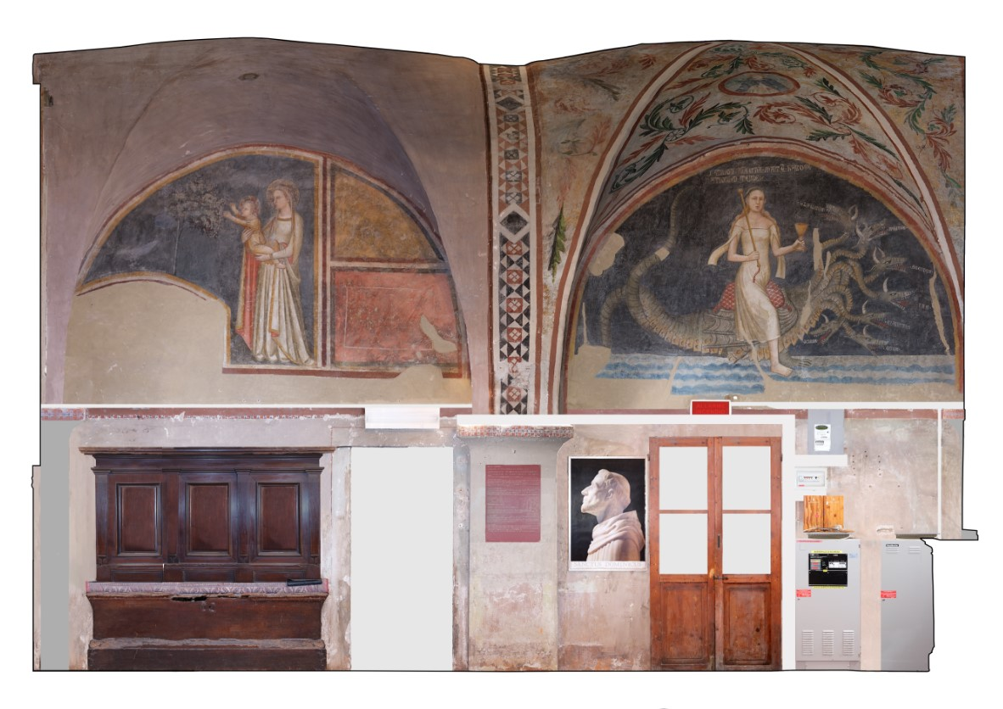
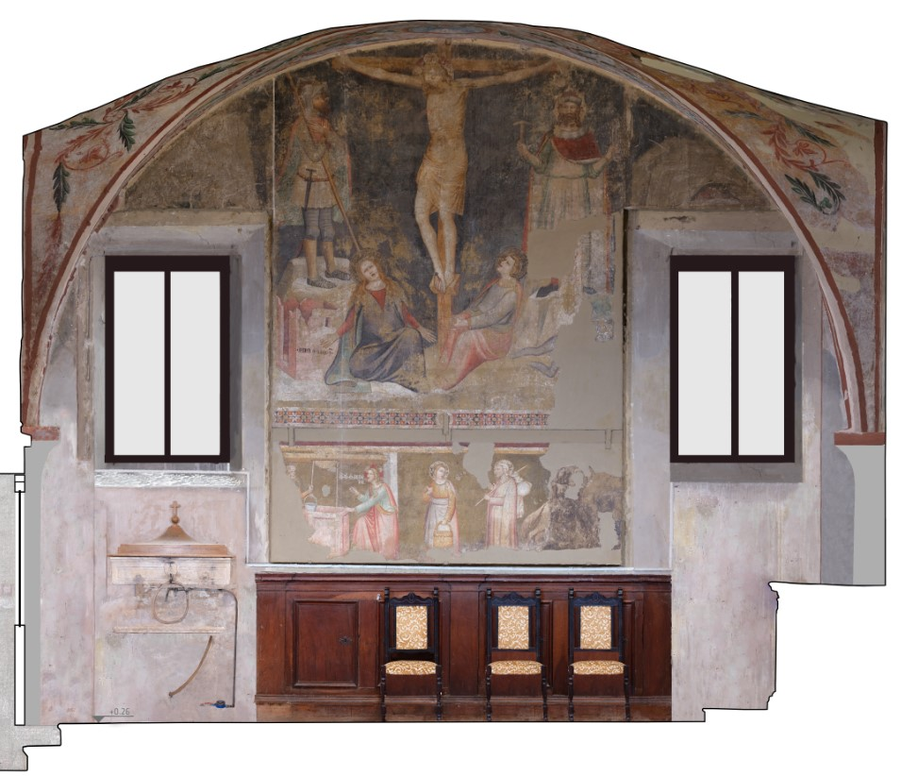
Gli affreschi di Allegretto Nuzi (XIV sec.)

Slide 27
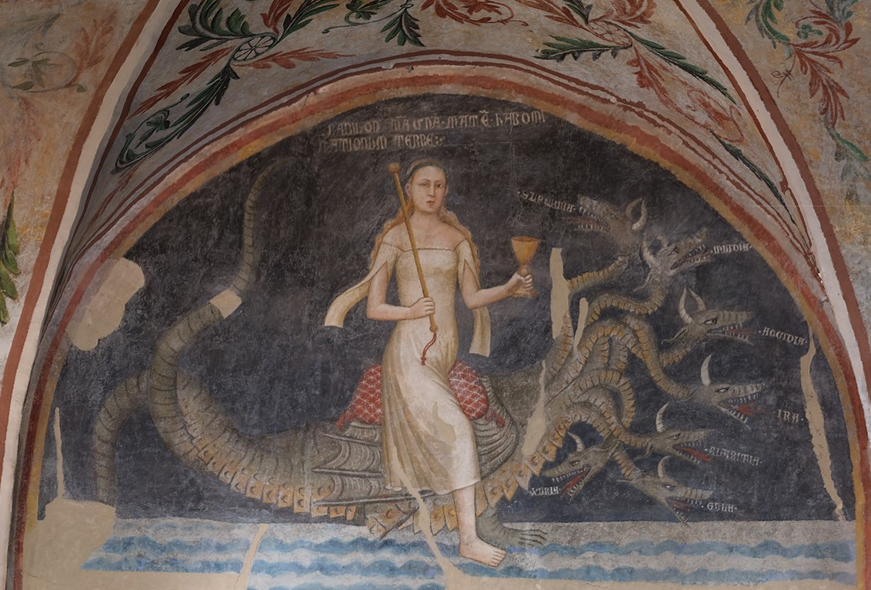
Cosa accomuna l’AI agli artisti del tempo?
«Babilonia la grande madre delle fornicazioni e degli abomini. Con le sette teste della bestia si intende l'universo dei mali...»
Apocalisse 18: 1-3

Slide 28
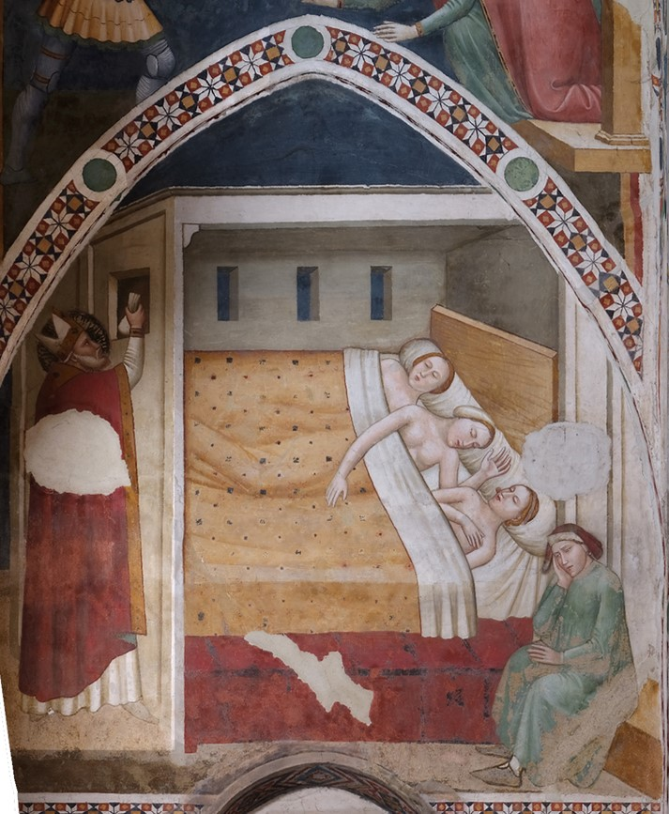
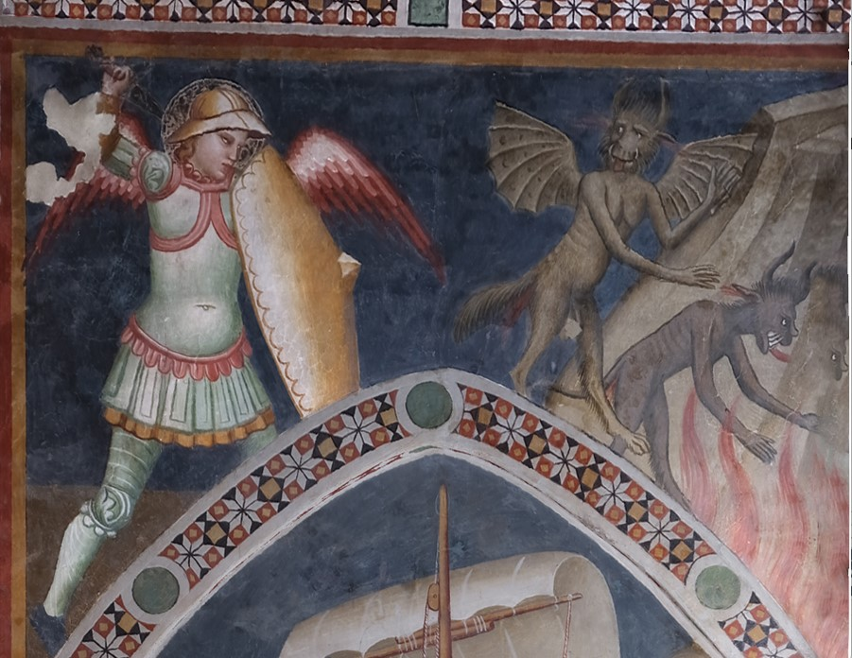
Applicare l’AI a dati artistici
Gran parte dello sviluppo degli ultimi anni è dovuto a set di dati immagini naturali
Mancanza di un ampio insieme di dati strutturati per superare questa carenza
I modelli addestrati mostrano limitata applicabilità al dominio artistico
Spostamento di dominio

Slide 29
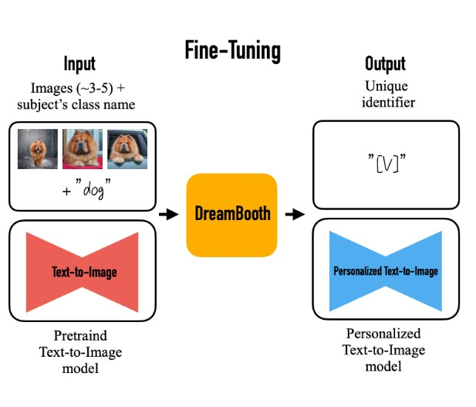
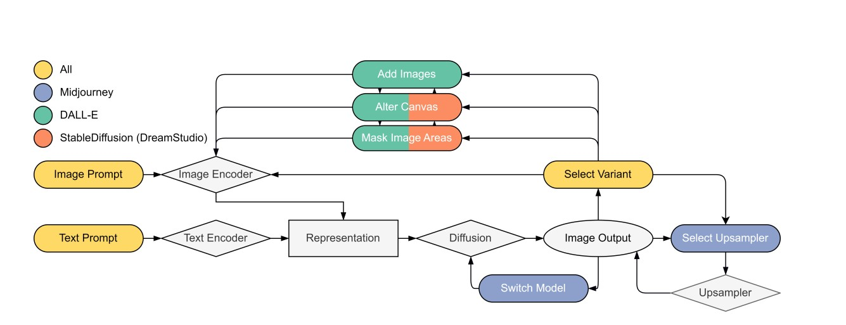
Principali modelli generativi
-Attraverso linguaggio naturale è possibile generare contenuti completamente nuovi.
-Vengono addestrati per prevedere il prossimo cluster di pixel in un'immagine per un dato testo di input.
-Personalizzazione attraverso Dreambooth, Textual inversion,..

Slide 30
Scopo del progetto
ARRICCHIMENTO
DEL DATO
RETE COME CONDIVISIONE
PROMUOVERE L’APPRENDIMENTO
DISSEMINAZIONE DEL PATRIMONIO
CULTURALE

Slide 31
GRAZIE DELL’ATTENZIONE

